Slide 1
OAS zimski semestar
Predmet: Crtanje sa uvodom u boje prva nedelja
II godina
Predmet: Crtanje sa uvodom u boje
Vanr. profesor Ana Cerović

Slide 2
Pastel
Šire shvaćeno, pastel bi mogao da bude preistorijska tehnika, jer su jos pećinski slikari koristili grumenje obojene zemlje - prirodnu kredu. U XVIII veku javlja se kao jednobojni ili višebojni crtež.

Slide 3
Bitna odlika ove tehnike je da se pigment vezuje za podlogu isključivo mehaničkim putem bez posredstva medijuma. Osnovni nedostatak pastela je baš u takvoj slaboj učvršćenosti za podlogu. Boje se lako otiru sa podloge.
Podloge na kojima se izvodi pastel treba da budu tek toliko meke i hrapave teksture da mogu mehanički prihvatiti čestice obojenog praha. Međutim mogu poslužiti i glatke podloge ako se prepariraju slabim rastvorom tutkala (4%) i nekim grubljim pigmentom ( kreda). Preparature se obično toniraju da bi slika dobila izgled potpune pokrivenosti osnove. Industrijski pastel – papir se proizvodi u različitim, uglavnom neutralnim nijansama.

Slide 4
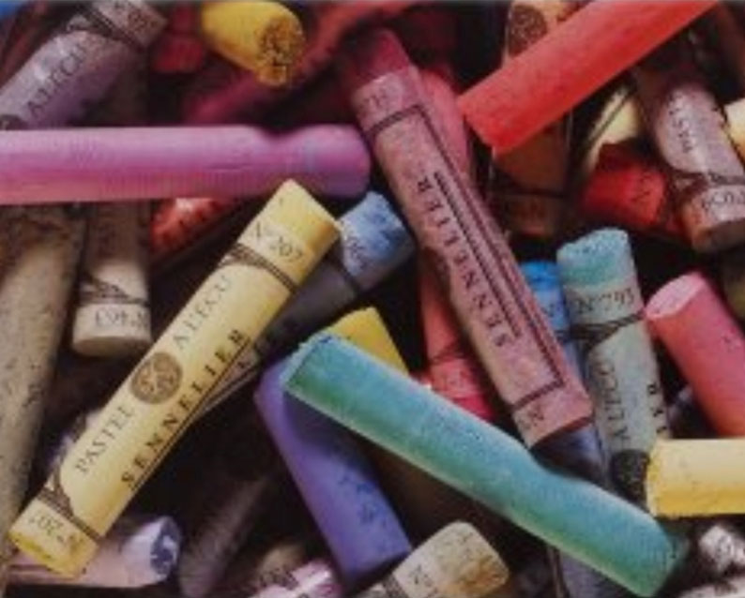

Slide 5
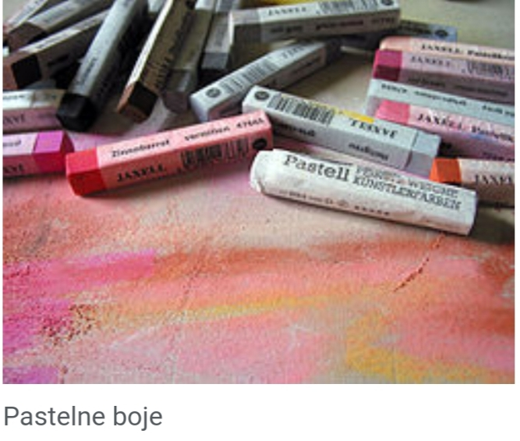

Slide 6
Pigmenti od kojih se priprema boja moraju biti postojani prema svetlosti i kiselim gasovima koje sadrži vazduh. Zbog specifičnosti izvođačkog postupka ne koriste se otrovni pigmenti. Pravilo nalaže izbor onih prahova koji su u suvom stanju izrazito intenzivni.
Sve gume mogu biti upotrebljene kao vezivo. Smatra se da je tragant najbolja vrsta. Ona se provlaži alkoholom a zatim doda 30 zapremina destilovane vode. Otapanje traje 2-3 dana. Da bi se očuvala izvesna vlažnost pastela , rastvoru gume dodaje se minimalna količina meda ili desetak kaplica glicerina.

Slide 7
Odabrani pigment se prvo riba sa vodom a zatim se dodaje vezivo. Pasta mora biti gusta. Dodatkom talka postiže se mekoca i bolje otiranje praha. Mešanjem osnovne boje sa kaolinom i nekim belim pigmentom dobija se svetlija nijansa. Postupnim povećanjem belih sastojaka postiže se niz varijanti prvobitne obojenosti.
Dobijena pasta formira se u stapice i ostavlja da se osuši na toplom mestu. Sušenje se ne sme ubrzavati visokom temperaturom.

Slide 8
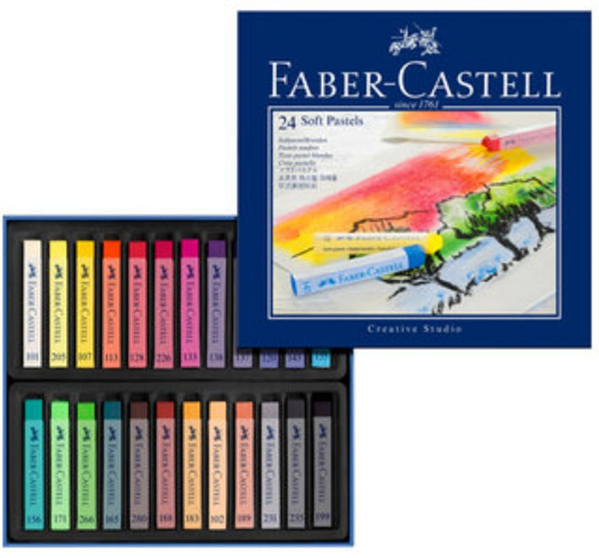

Slide 9
Sva sredstva kojima se fiksira pastel u izvesnoj meri menjaju karakter tehnike te ih zato treba koristiti u vrlo razređenom stanju u malim količinama. Fiksativi se uglavnom pripremaju od damara i mastiksa. Sasvim dobre rezultate daju i želatin, gume, šelak, kazein itd.
Fiksativ od želatina: jedan list želatina se otopi u 1dl vrele vode. Posle hlađenja dolije se 1dl alkohola.
Fiksiranje se treba vršiti veoma pažljivo da krupnije kapi ne zamrljaju sliku. Razdaljina između pastela i raspršivača fiksativa treba da bude 20-30cm.
Ako prvi sloj fiksativa nije dobro pokrio površinu slike, postupak treba ponoviti posle sušenja. Nanosi moraju biti veoma tanki da se rad ne ovlaži previše i time zamrlja.

Slide 10
Pastel se čuva pod staklom ili u bloku zaštićen celofanom kako ne bi došlo do otiranja boje.*
Tipovi pastela:
Na tržiste dolazi više vrsta pastela:
-meki pasteli, koji se preporučuju za valerske gradacije, tzv. soft
-tvrdi pasteli, za gradnju i konstrukciju slike u početnoj fazi
-pastelne olovke, olovke u boji za linearni rad.
Proizvode se i uljane i voštano-smolne pastele. Njima nije potreban fiksativ.
* Živojin Turinski: Slikarska tehnologja, Univerzitet umetnosti u Beogradu, 1990.

Slide 11
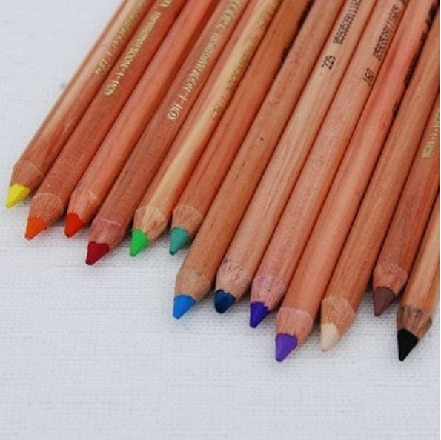
Pastel u olovci

